Slide 1
Komunikasi Kesarjanaan dalam Bidang Sosial-Humaniora
Komunikasi Kesarjanaan – ppi Jerman – 08 Juli 2023
Rizqy Amelia Zein
Ludwig-Maximilians-Universität, München
Universitas Airlangga, Surabaya

Slide 2
Topik
Pengantar
Berbagai moda komunikasi kesarjanaan
Beberapa jenis artikel yang diterbitkan di terbitan berkala ilmiah
Memilih terbitan berkala ilmiah yang dituju
Gambaran proses editorial secara umum
Beberapa tips yang (mungkin) membantu penulis

Slide 3
1. Pengantar

Slide 4
Perlu kita sadari bahwa… (1)
Istilah “sosial humaniora” (S-H) biasanya digunakan untuk mengelompokkan berbagai disiplin ilmu non-STEM (science, technology, engineering, dan mathematics).
Pengelompokkan ini cenderung semena-mena, karena..
…menyederhanakan keragaman antar-disiplin ilmu.
…mengesankan bahwa S-H adalah entitas yang monolitik.
Padahal, setiap disiplin (bahkan subdisiplin)…
…mempelajari materi/ontologi (subject matter) yang berbeda.
Kalaupun subject matternya sama, investigasi saintifik berangkat dari asumsi yang berbeda.
…akibatnya setiap disiplin/subdisiplin memiliki “tradisi epistemik” yang berbeda-beda.
e.g., kajian tentang belief perseverance di psikologi sosial dengan psikopatologi dan kajian tentang perilaku kerjasama dalam konteks antropologi budaya dengan ekonomi perilaku.

Slide 5
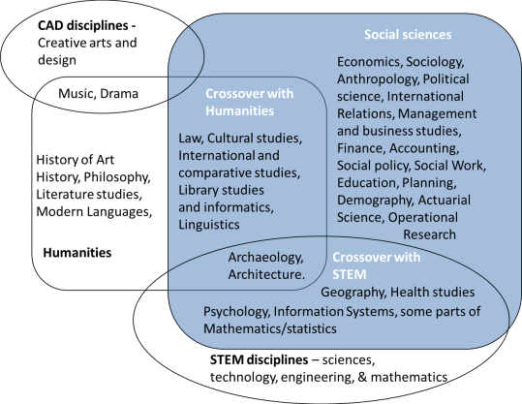
Perlu kita sadari bahwa… (2)
Sedikit berbeda dengan STEM yang karakteristiknya, “high-consensus, rapid-discovery” (Collins, 1994)..
...investigasi saintifik dalam S-H cenderung lebih lambat karena komunitas akademik sulit mencapai konsensus.
…dissenting voices di dalam komunitas akademik cenderung lebih berisik dan tajam akibat keragaman “tradisi epistemik” ini.
Oleh karena itu…
Presentasi ini tidak bisa dan tidak mungkin mencakup semua disiplin/subdisiplin yang secara umum dikelompokkan dalam S-H.
Materi dalam presentasi ini mungkin relevan atau tidak relevan sama sekali dengan kebutuhan peneliti bidang S-H pada umumnya.
Notes:
Sumber gambar: The contemporary social sciences are now converging strongly with STEM disciplines in the study of 'human-dominated systems' and 'human-influenced systems' | Impact of Social Sciences (lse.ac.uk)
Collins, R. (1994, June). Why the social sciences won't become high-consensus, rapid-discovery science. In Sociological forum (Vol. 9, pp. 155-177). Kluwer Academic Publishers-Plenum Publishers.

Slide 6
2. Berbagai Moda Komunikasi Kesarjanaan

Slide 7
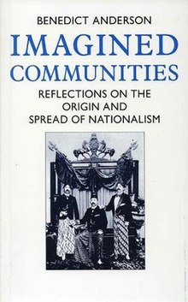


Moda komunikasi kesarjanaan
Monograf
Merupakan moda utama komunikasi kesarjanaan di kebanyakan disiplin/subdisiplin ilmu S-H.
Magnum opus ilmuwan-ilmuwan yang berpengaruh dari bidang S-H biasanya berupa monograf.
Bunga rampai (edited book)
Artikel yang diterbitkan di terbitan berkala ilmiah dengan tinjauan sejawat (peer-reviewed journal)
Pracetak (preprint) dan poscetak (postprint)
Pracetak merupakan naskah yang belum ditinjau sejawat.
Poscetak merupakan naskah yang sudah ditinjau sejawat tetapi belum ditata letak sesuai gaya selingkung (in-house style) penerbit terbitan berkala ilmiah.
Conference paper
Merupakan moda utama komunikasi kesarjanaan di beberapa disiplin/subdisiplin, misalnya, HCI dan cognitive science.
Notes:
The structure of scientific revolution by Thomas Kuhn is the most cited academic books of all time Thomas Kuhn (Stanford Encyclopedia of Philosophy)

Slide 8
3. Beberapa Jenis Artikel yang Diterbitkan di Terbitan Berkala Ilmiah

Slide 9
Tipe-tipe artikel ilmiah yang diterbitkan di terbitan berkala ilmiah
Artikel empiris
Pendek – satu atau dua studi
Panjang – multiple studies article – bisa 4-12 studi dalam satu artikel
Artikel replikasi
Artikel dengan protokol yang terdaftar sebelumnya (preregistered studies)
Penelitian simulasi
Artikel review
Target article → Commentary → Rejoinder
Biasanya highly citable tetapi… kadang-kadang menjadi sumber “drama” karena memantik kontroversi dan debat yang ekstrim.
Cenderung “spekulatif” tetapi biasanya banyak dibaca orang karena mengandung “prediksi teoritis.”
Lainnya
Tutorial
Book review
Data paper
Notes:
Multiple studies paper once was seen as “more scientifically rigorous,” but now not anymore. Strong evidence that these kinds of paper don’t replicate well. Source: The ironic effect of significant results on the credibility of multiple-study articles. (apa.org)
What is preregistration? Preregistration (science) – Wikipedia
What kinds of “drama” are typically emerged from a target article? Well, lets consider this example from my beloved field, social psychology ☺
Two Psychologists Four Beers Episode 100: What Happened at Perspectives on Psychological Science?
Klaus Fiedler is a Victim – of His Own Arrogance | Replicability-Index (replicationindex.com)

Slide 10
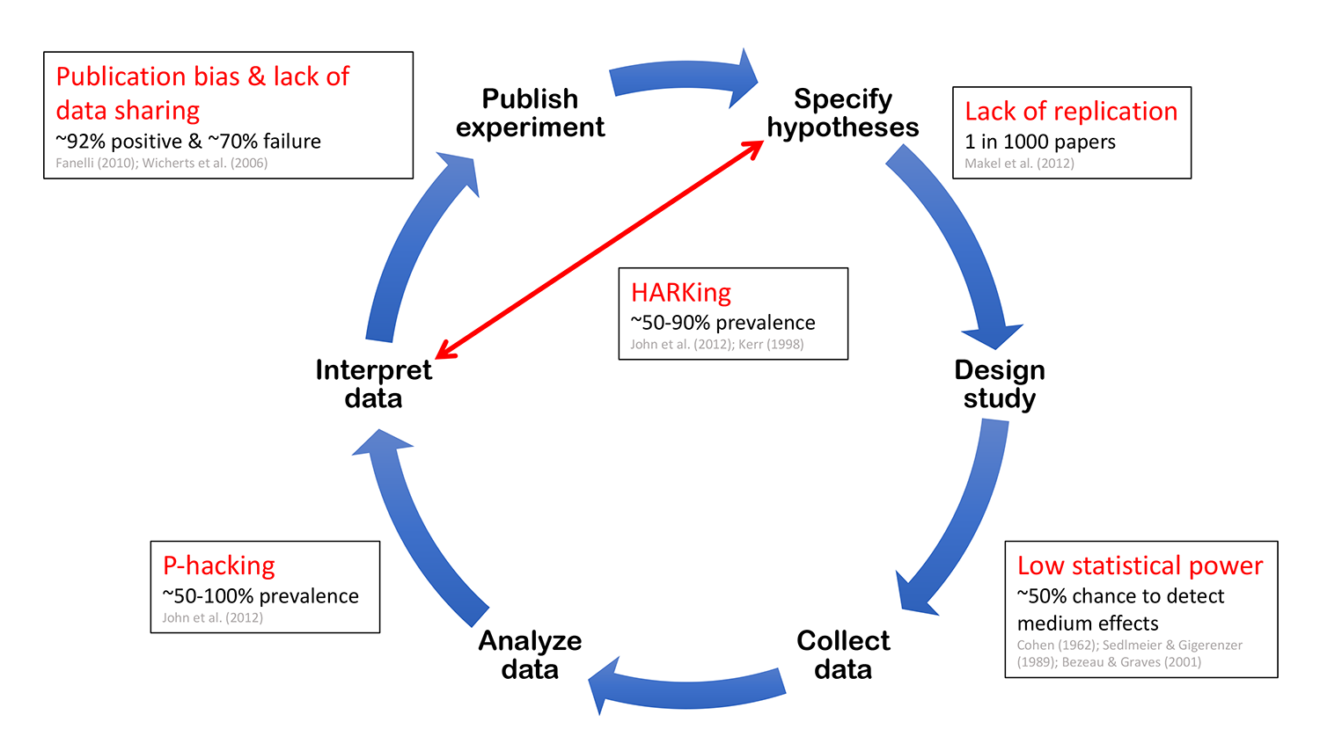

Registered Reports
Format artikel yang populer baru-baru ini.
Tujuannya, untuk memastikan penelitian benar-benar cermat secara ilmiah.
Menghindari questionable research practices, seperti hypothesizing after results are known (HARK-ing).
Peneliti diminta untuk submit perencanaan studi/protokol (sebelum pengambilan data) untuk kemudian ditinjau sejawat di tahap satu.
Setelah lolos tinjauan sejawat tahap satu (accepted in principle), kemudian peneliti mengambil data dan melaporkan temuannya.
Setelah itu, artikel ditinjau di tahap kedua untuk diambil keputusan penerbitannya.
Ada 304 jurnal yang menyediakan opsi registered reports dari berbagai disiplin; mulai dari psikologi, biomedis, manajemen, linguistik, biologi, ilmu politik, dsb.
Notes:
What registered report? Registered Reports | Scientific Reports (nature.com)
A list of journals adopting RR Comparison of Registered Reports - Google Tabellen

Slide 11
4. Memilih Terbitan Berkala Ilmiah yang Dituju

Slide 12
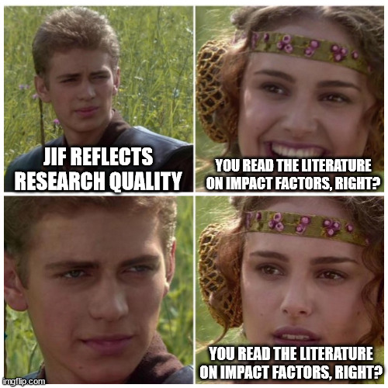
Memilih terbitan berkala ilmiah berdasarkan metriknya
Apakah JIF, h-index, journal quartiles, citation counts, dsb. merupakan indikator bahwa suatu terbitan berkala ilmiah itu “berkualitas”?
Oh ya tentu saja, tidak☺
Prestige, mungkin. Dampak, tergantung bagaimana mendefinisikan dampak. Kualitas penelitian, tidak sama sekali.
It’s heuristics, at its best.
Metrik-metrik di atas merupakan journal-level metrics yang tidak mencerminkan kualitas artikel/penelitian yang diterbitkan dalam terbitan berkala ilmiah tersebut.
Bagaimana dengan article-level metrics seperti Altmetric?
Lebih “informatif” soal “dampak” artikel, tetapi prinsip dasarnya sama dengan JIF, dsb.
Metrik-metrik arbiter ini dulunya sangat penting untuk promosi karir, tetapi di EU (dan Jerman) saat ini peranannya dikurangi.
Notes:
IF and similar metrics are weird and here’s why What’s wrong with the journal impact factor in 5 graphs | News | Nature Index
How the European Comission in the EU determines and reforms research assessments Reforming research assessment – the way forward (europa.eu)
How DFG shifts from traditional metrics to open science principles for research assessments DFG, German Research Foundation - What is DFG’s position towards open access with regard to research policy?

Slide 13
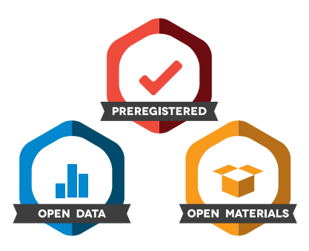
Memilih terbitan berkala ilmiah berdasarkan proses editorialnya
Lihat fokus dan cakupan terbitan berkala ilmiah
Kalau tidak sesuai, maka biasanya akan didesk reject oleh editor.
Lihat dewan editornya
Kebijakan dan penjaminan mutu terbitan berkala ilmiah sangat bergantung pada editor.
Pilih terbitan berkala ilmiah yang dikelola oleh ilmuwan dengan reputasi baik.
Periksa daftar pustaka artikel yang kita tulis
Coba submit di terbitan berkala ilmiah yang artikelnya banyak kita kutip di artikel yang kita tulis.
Lihat kebijakan terbitan berkala ilmiah
Terbitan berkala ilmiah yang mewajibkan peneliti menerapkan open research practices kemungkinan memuat artikel yang lebih scientifically rigorous (meskipun belum tentu juga).
Tanya peneliti yang sebidang yang lebih berpengalaman
Peneliti senior biasanya mengenali nuance dan mengetahui “unspoken rules” dalam suatu komunitas akademik.
Notes:
Open science badge Open Science Badges (cos.io)
…but open science badges ironically don’t motivate researchers to share their data: Rowhani-Farid, A., Aldcroft, A., & Barnett, A. G. (2020). Did awarding badges increase data sharing in BMJ Open? A randomized controlled trial. Royal Society open science, 7(3), 191818. Did awarding badges increase data sharing in BMJ Open? A randomized controlled trial | Royal Society Open Science (royalsocietypublishing.org)

Slide 14
5. Gambaran Proses Editorial secara Umum

Slide 15
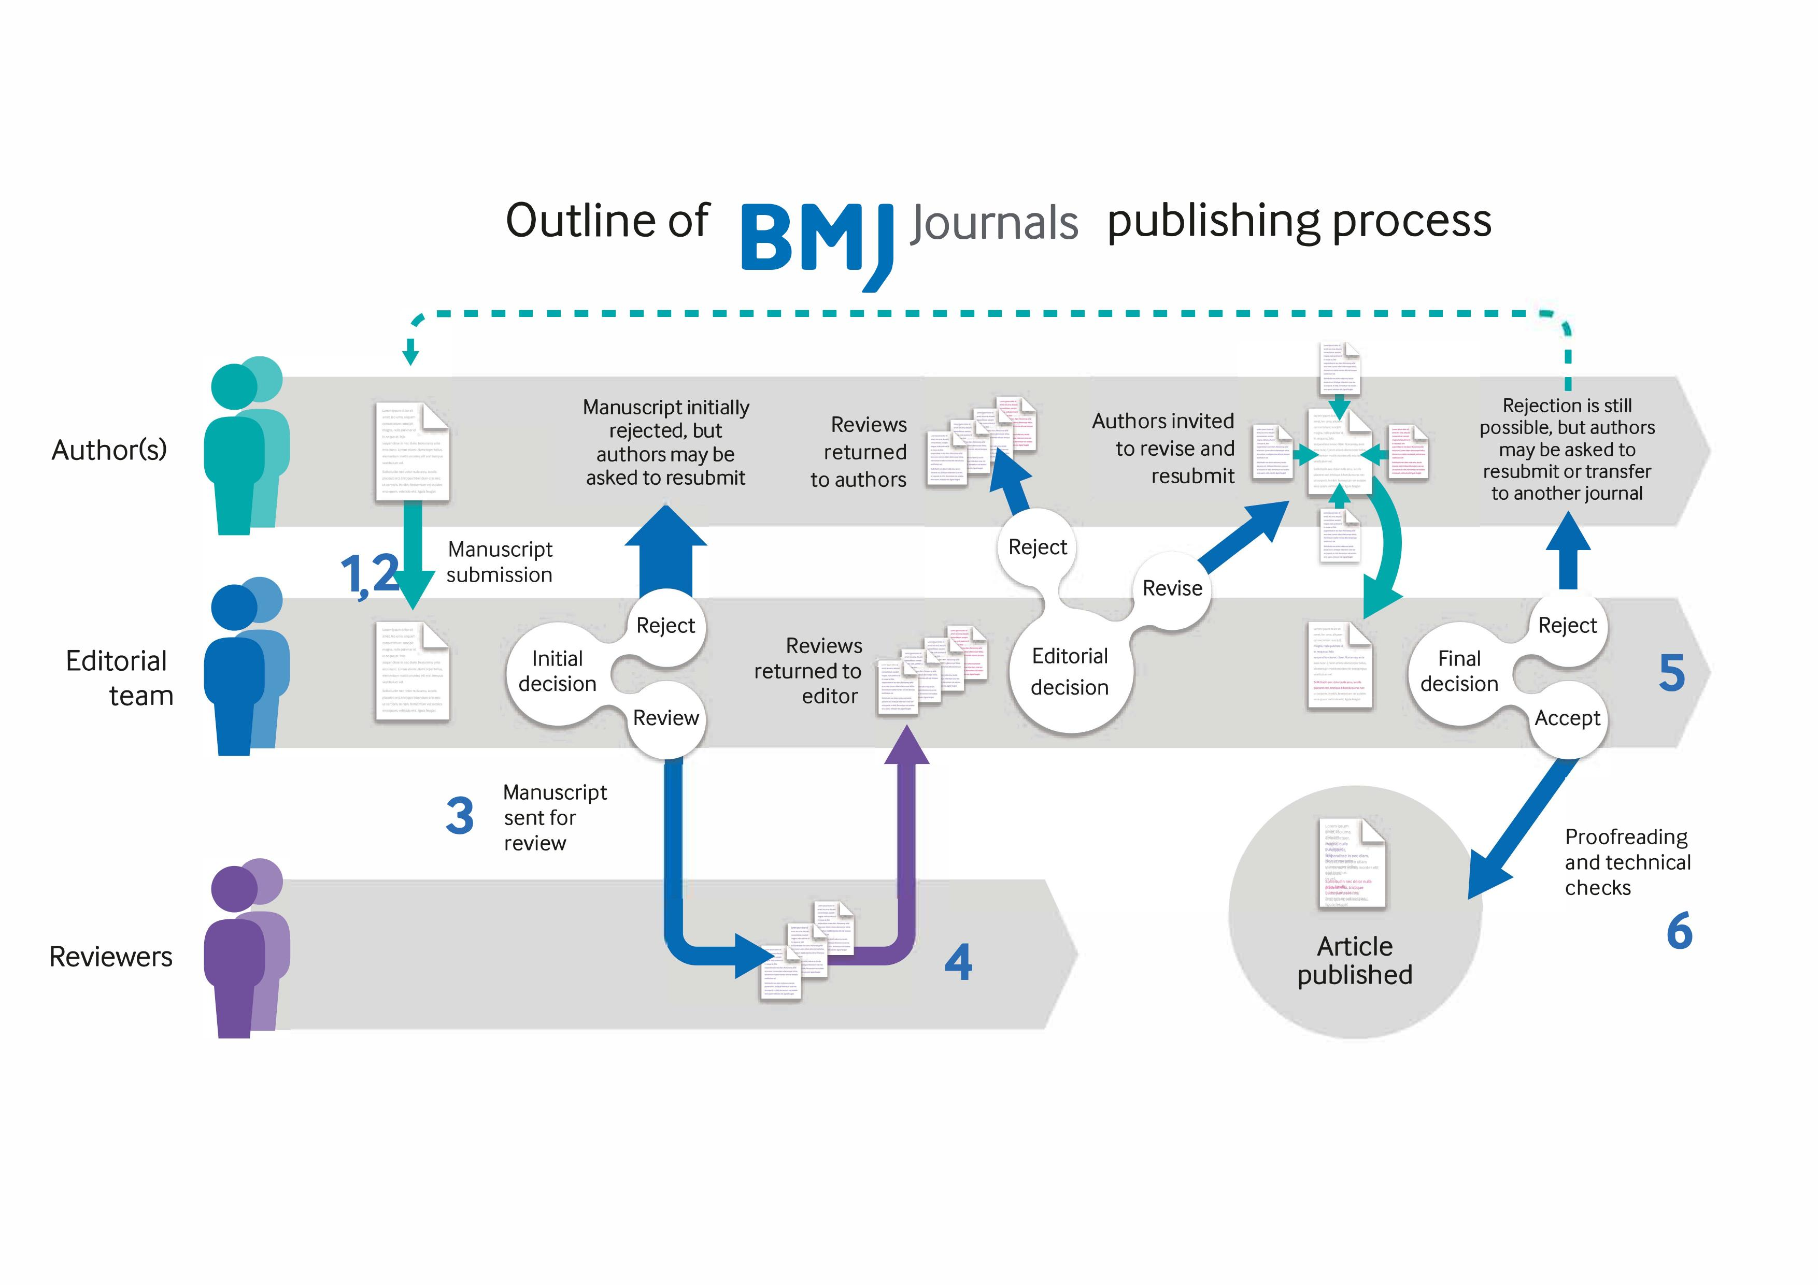
Desk rejections

Slide 16
Serba-serbi desk rejections (1)
Berapa banyak naskah yang masuk ke editor diputuskan desk reject?
Tidak ada data yang general, biasanya spesifik di outlet atau disiplin tertentu.
Beberapa contoh kasus: Journal of Hydrology 70%, Project Management Journal 60-70%, Journal of Experimental Psychology 75%, dan Governance 76%.
Mengapa naskah kita didesk reject oleh editor? Beberapa alasan di antaranya (Billsberry, 2014)
Naskah tidak sesuai fokus dan cakupan terbitan berkala ilmiah.
Kontribusi teoritik dianggap lemah.
Artikel kurang “dikembangkan” dengan baik.
Presentasi artikel cenderung kurang layak (e.g., tata bahasa, format, dsb).
Metode penelitian dianggap kurang rigorous.

Slide 17
Serba-serbi desk rejections (2)
Garand dan Harman (2021) melakukan studi yang menyelidiki determinan yang berkaitan dengan keputusan desk reject oleh editor terbitan berkala ilmiah yang dikelola American Political Science Association (APSA), yaitu American Political Science Review (APSR), Perspectives on Politics (POP), dan Political Science & Politics (PSP).
Hasilnya:
Naskah dengan jumlah penulis lebih banyak kemungkinannya lebih kecil di desk reject.
Penelitian kuantitatif lebih kecil kemungkinannya di desk reject (daripada metode interpretif atau artikel review).
Naskah dengan penelitian tentang kajian politik di Amerika Serikat lebih kecil kemungkinannya di desk reject.
Naskah dengan setidaknya satu penulis berkebangsaan Amerika Serikat atau Eropa Barat, lebih kecil kemungkinan desk reject.
Sebaliknya, penulis dari region lain (Afrika, Amerika Latin, atau Eropa Timur) kemungkinan lebih besar ditolak.
Penulis dengan “jabatan akademik” yang lebih tinggi, lebih kecil kemungkinannya ditolak.
Notes:
Garand, J. C., & Harman, M. (2021). Journal Desk-Rejection Practices in Political Science: Bringing Data to Bear on What Journals Do. PS: Political Science & Politics, 54(4), 676-681.

Slide 18
Serba-serbi desk rejections (3)
Kesimpulannya:
Desk rejections tentu saja indikasi bahwa proses editorial berjalan baik dalam menjamin kualitas terbitan.
Tetapi tidak bisa dipungkiri ada gatekeeping – peneliti dari negara berkembang seperti Indonesia harus bekerja lebih keras karena problem struktural ini.
Notes:
Garand, J. C., & Harman, M. (2021). Journal Desk-Rejection Practices in Political Science: Bringing Data to Bear on What Journals Do. PS: Political Science & Politics, 54(4), 676-681.

Slide 19
6. Beberapa Tips yang (mungkin) Membantu Penulis

Slide 20
Hal-hal penting (1)
Sebelum submit
Baca author guidelines terbitan berkala ilmiah dengan seksama, pelajari kebijakannya.
Pastikan format naskah sudah sesuai dengan gaya selingkung (in-house style) terbitan berkala ilmiah, terutama wordcount.
Beberapa terbitan berkala ilmiah sudah menerapkan free formatting, terutama publishing house yang besar.
Siapkan cover letter untuk “menjual” artikel kita ke editor.
Sesudah submit
Kalau editor memutuskan meneruskan naskah ke proses tinjauan sejawat, proses ini biasanya memakan waktu dua sampai tiga bulan.
…bahkan untuk terbitan berkala ilmiah yang highly specialized bisa lebih lama karena jumlah mitra bestarinya sangat terbatas.
Untuk terbitan berkala ilmiah yang multidisiplin (atau mega journals seperti Scientific Reports atau PloS ONE) biasanya lebih cepat karena mitra bestari dan editornya banyak.
Ketika menerima hasil tinjauan sejawat
Baca perlahan-lahan komentar semua mitra bestari, tetapi jangan langsung dibalas hari itu juga ☺
Tunggu 1-2 hari setelahnya, baru kemudian rencanakan proses revisi dan rebuttal/jawaban.
Notes:
How to write a cover letter Cover letters | Springer — International Publisher
Free formatting means journals don’t really impose their in-house style at the initial submission, but then they will ask authors to align their manuscript according to their in-house style upon acceptance.

Slide 21
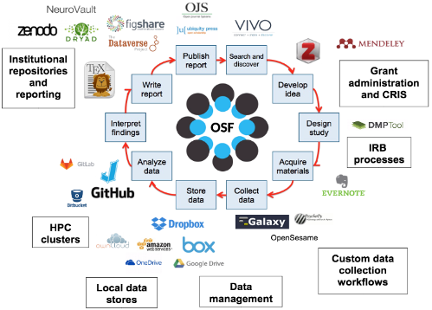
Hal-hal penting (2)
Gunakan perangkat pendukung penelitian/penulisan artikel ilmiah dengan sumber terbuka (open source), agar mudah direka-ulang.
Bagaimana dengan chatbots large-language model (LLM a.k.a. generative AI)? Bolehkah digunakan?
Artikel ilmiah yang baik merupakan hasil penelitian yang cermat secara saintifik, yang kemudian ditulis dengan baik.
Di Indonesia, perbincangan soal kualitas riset masih seputar “bagaimana menulis artikel yang baik?” Atau “bagaimana tembus jurnal bereputasi?” tetapi melupakan aspek yang terpenting:
“Bagaimana penelitian seharusnya dilakukan?”
LMU Open Science Center 5-day Open Research Summer School 2023 (11.-15.09.2023)
Notes:
Source: UUtah 2018 Reproducibility Immersive Course (vickysteeves.gitlab.io) & ChatGPT, artificial intelligence and higher education: What do higher education institutions need to know? – UNESCO-IESALC
Scientists used ChatGPT to generate an entire paper from scratch — but is it any good? (nature.com)
Authorship and AI tools | COPE: Committee on Publication Ethics
Chatbots, Generative AI, and Scholarly Manuscripts || WAME

Slide 22
Komunikasi Kesarjanaan dalam Bidang Sosial-Humaniora
Komunikasi Kesarjanaan – ppi Jerman – 08 Juli 2023
Rizqy Amelia Zein
Ludwig-Maximilians-Universität, München
Universitas Airlangga, Surabaya
Amelia.Zein@psy.lmu.de / amelia.zein@psikologi.unair.ac.id
https://rameliaz.github.io

